Slide 1
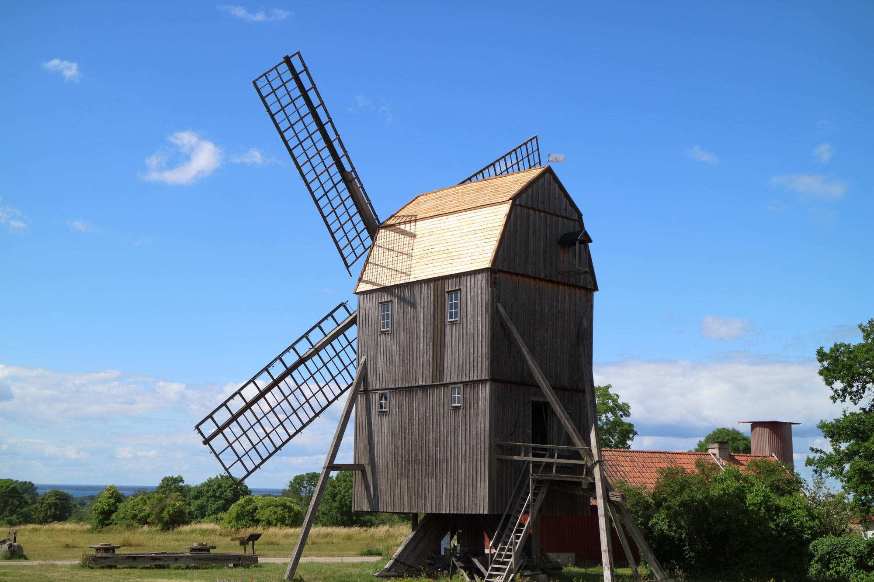
Välkommen till Torslunda hembygdsförenings årsmöte
2023

Slide 2
Torslunda hembygdsförening
Årsmöte 2023
PROGRAM
Ordförande hälsar välkommen
Per-Erik Mattsson berättar och visar ett bildspel om sin födelsestad, dess rivning och flytt
Fika
Årsmötesförhandlingar
Avslutning

Slide 3
Dagordning för årsmötet sid 1

Slide 4
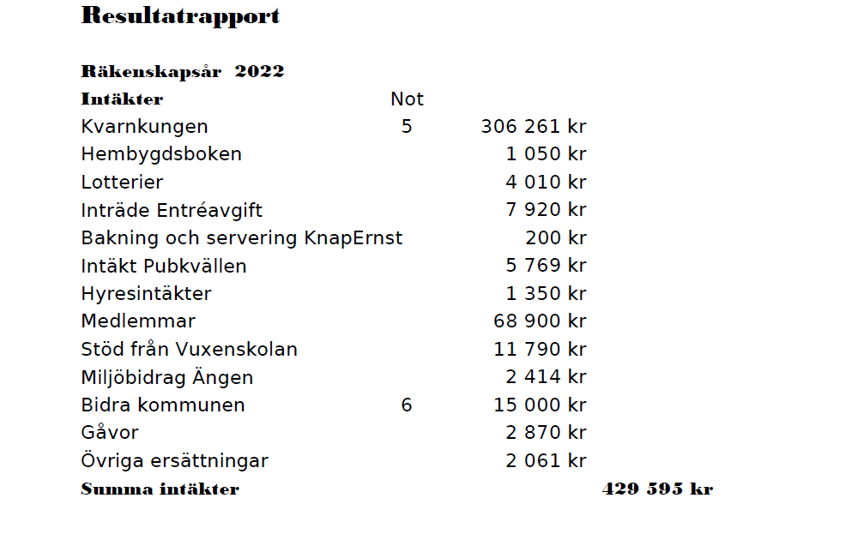

Slide 5
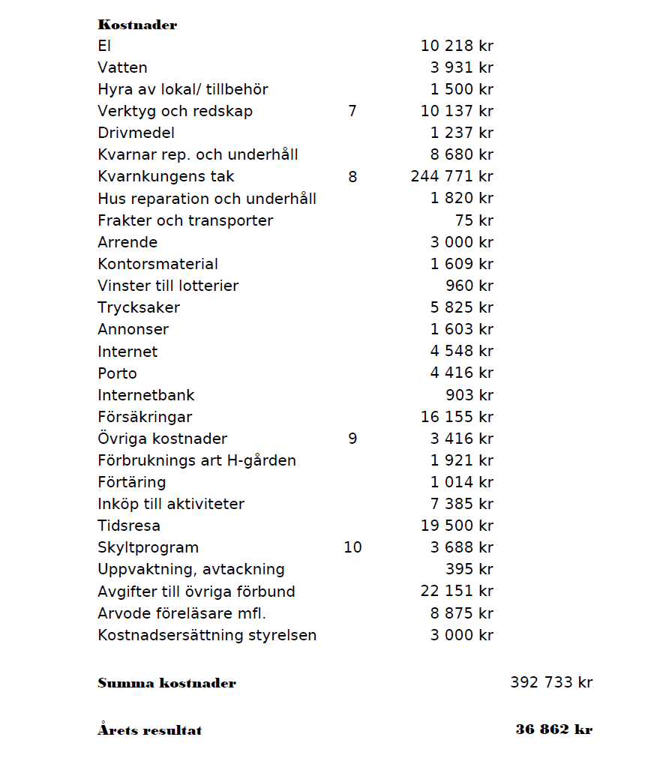

Slide 6
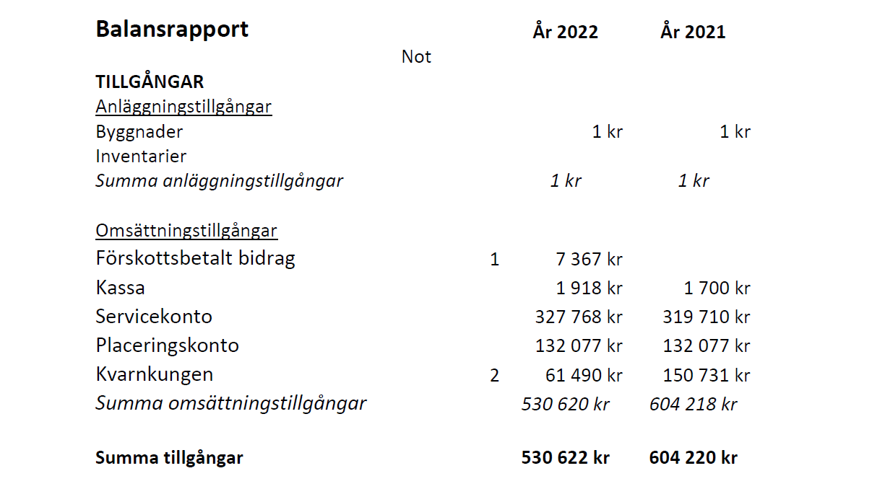

Slide 7
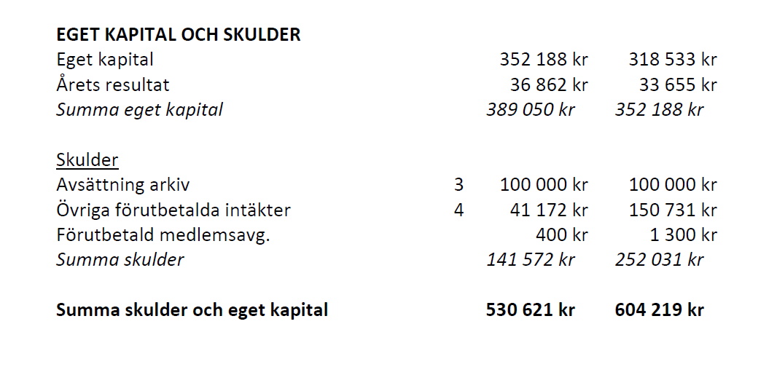

Slide 8
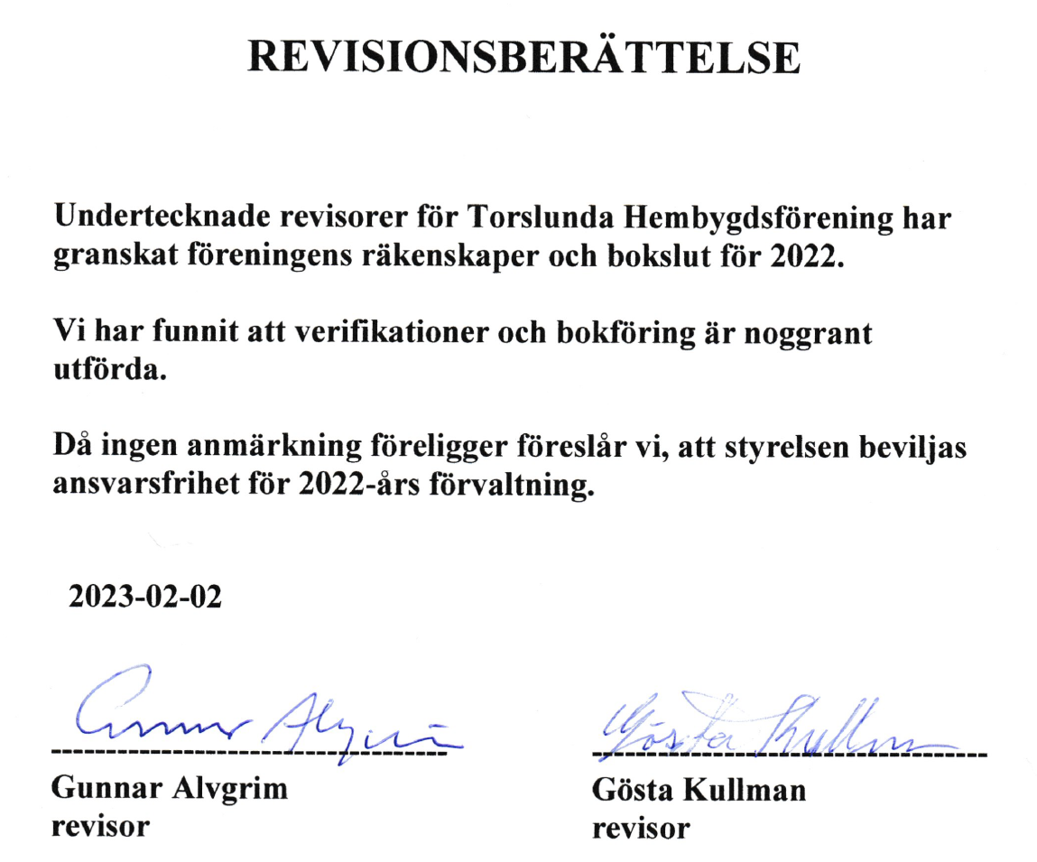

Slide 9
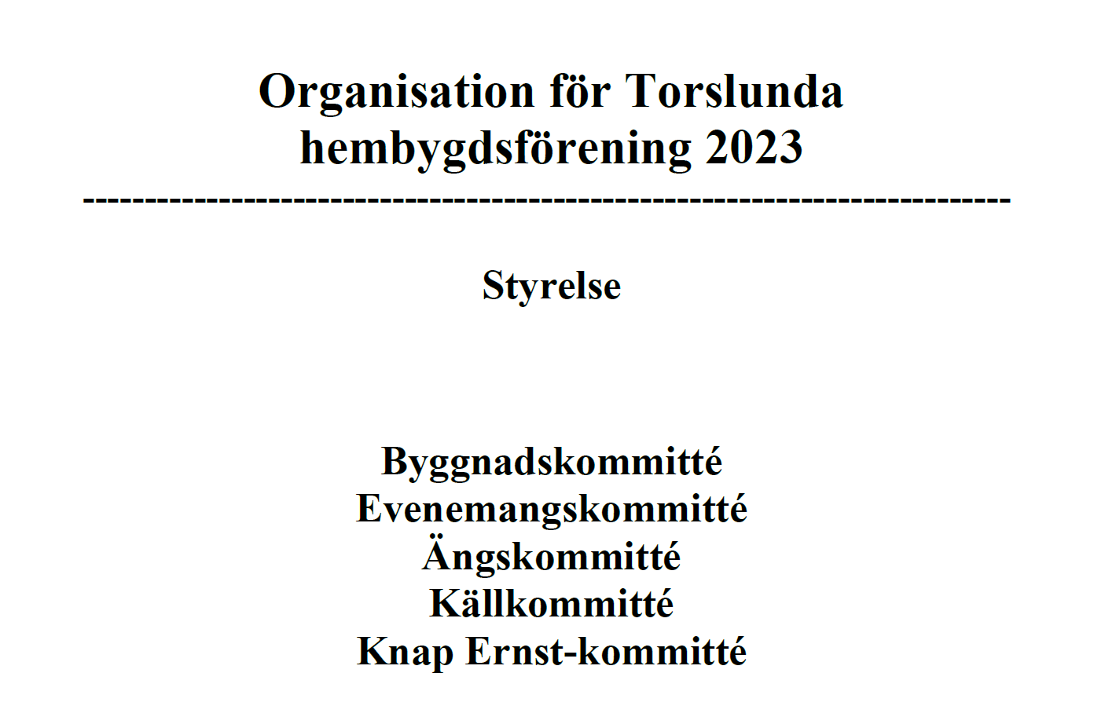

Slide 10
Dagordning för årsmötet sid 2

Slide 11
Dagordning för årsmötet sid 3

Slide 13
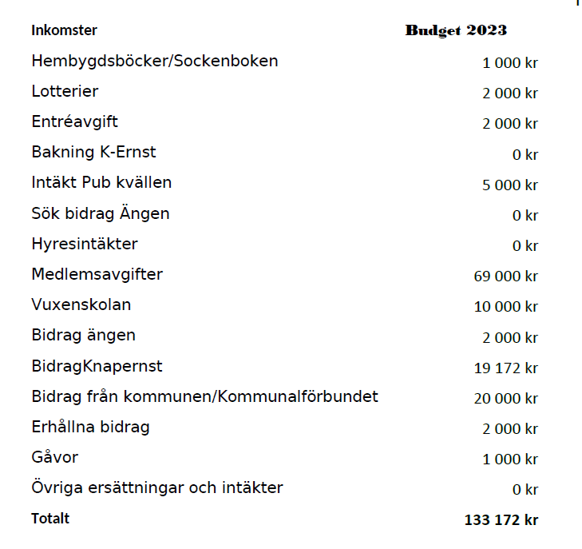

Slide 14
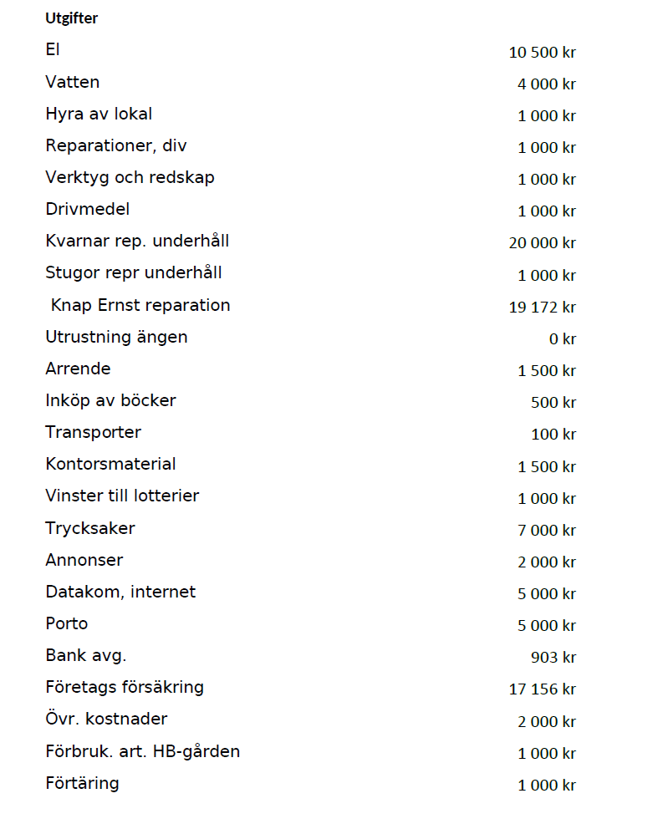

Slide 15
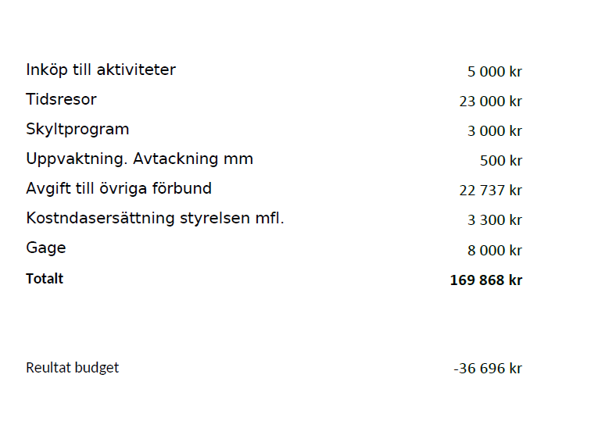

Slide 16
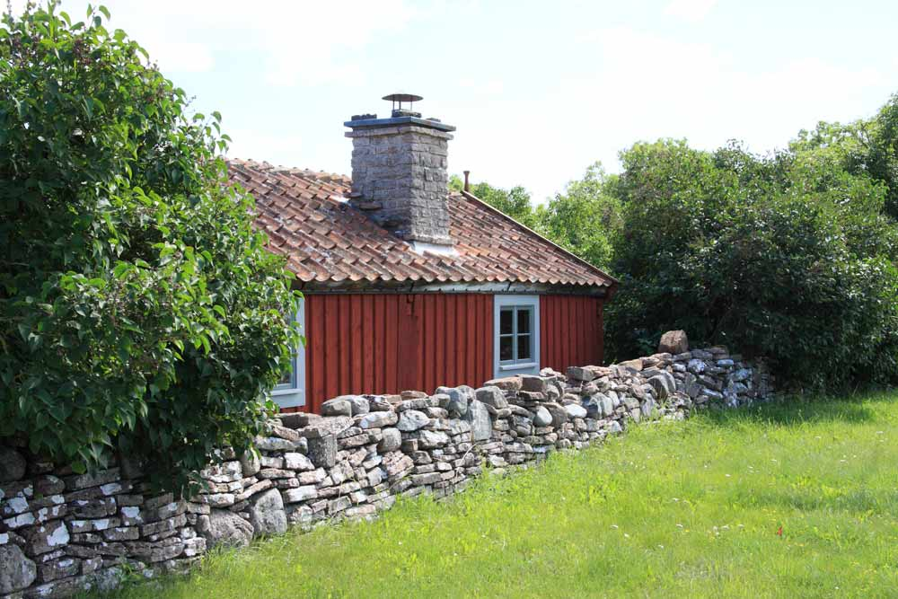
Johan Antas stuga
”Kalkstadsstugan”
Saknar lagfart

Slide 17
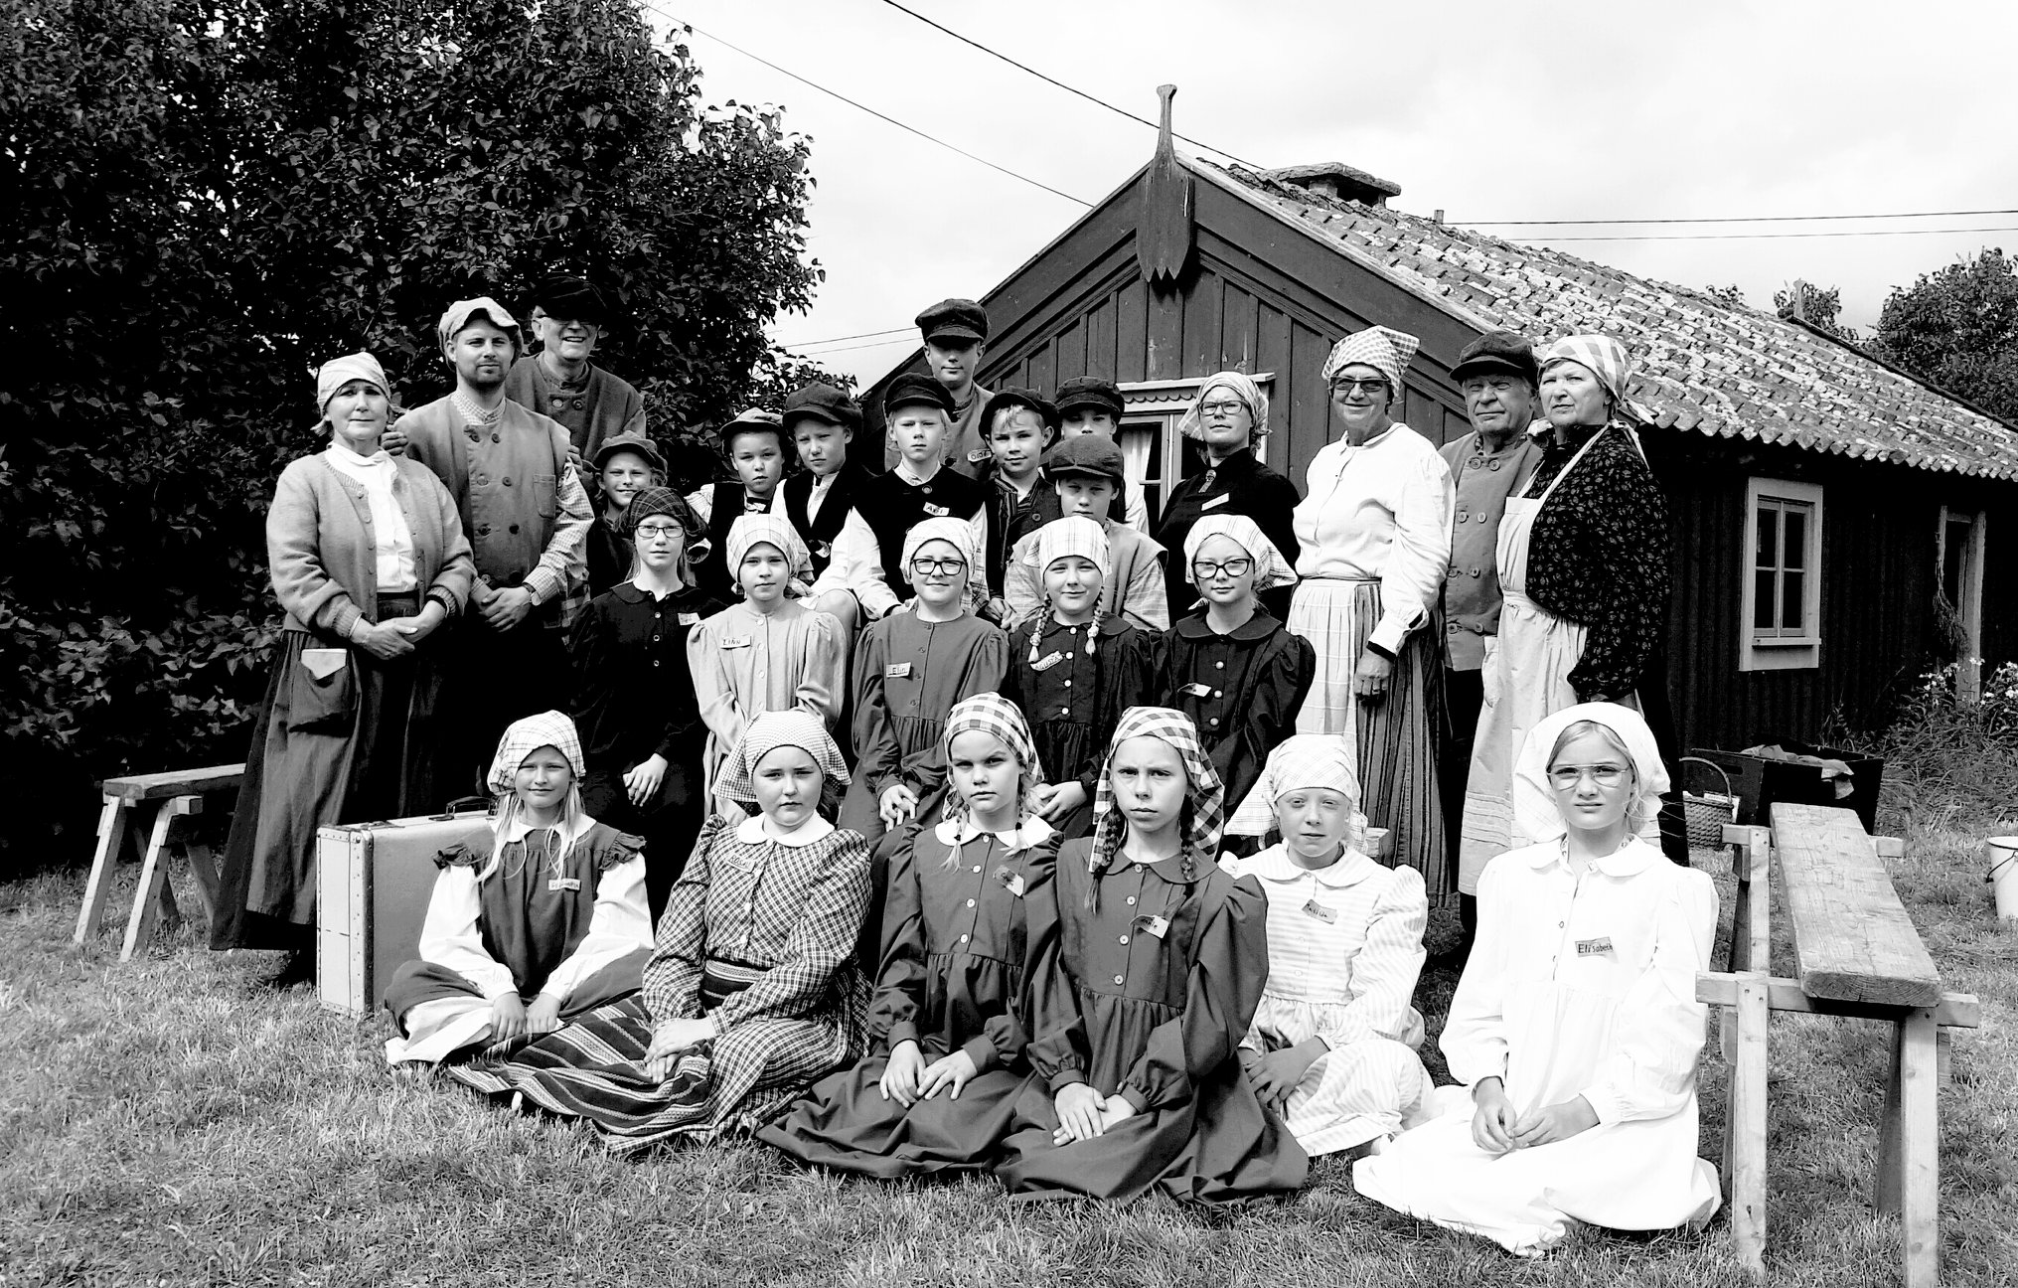
Tidsresor för
femteklasser
i år
också

Slide 19
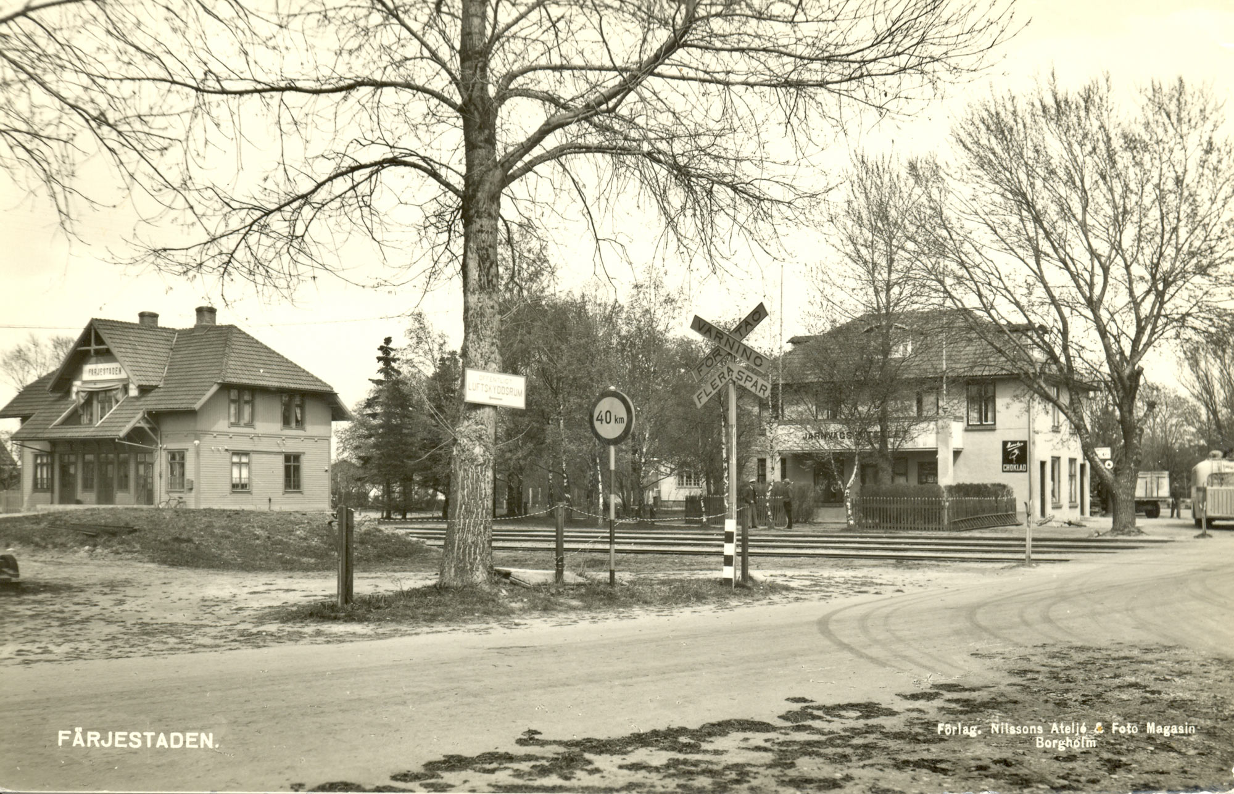
BILDARKIVET
Flyttar till vår hemsida i hembygdsportalen

Slide 20
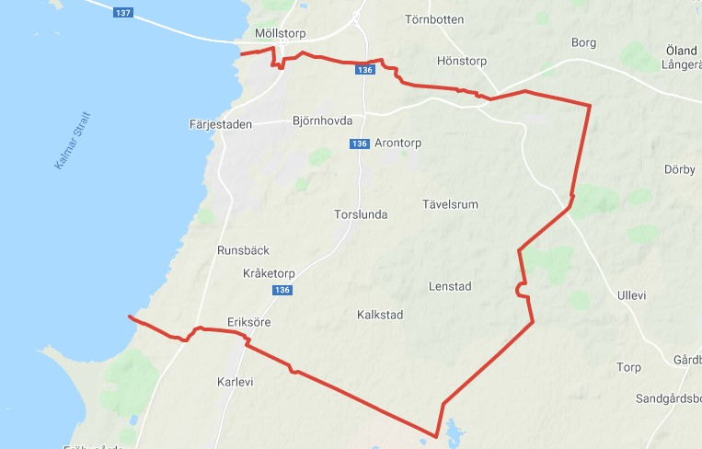
Byombudsmöte
20 mars kl 18.30 i Eken

Slide 21
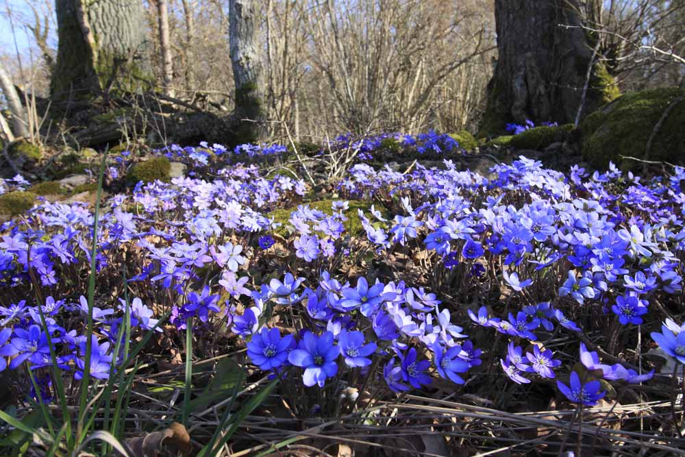
SLUT
Tack för visat intresse!

